Slide 1





Journées nationales de l'innovation et de la recherche-action
Expérimenter une Education au développement durable (EDD) systémique à Djibouti
Période : 2024–2025
M. Jean Francois Malavielle : Coordinateur Global Reporters, Professeur d’EPS lycée Montaigne à Paris et enseignant pilote des projets « Climat Action Plan » (CAP) dans son établissement.
M.Osman Ali Soubaneh: Formateur chercheur au CFEN
M. Hassan Miguil Atteyeh: Formateur chercheur au CFEN
Mme Zeinab Abdi Djama : Enseignante de SVT, CEM Bilingue et Technologique de Djibouti

Slide 2
Contexte
1

Slide 3

CONTEXTE : EDD LINÉAIRE VS EDD SYSTÉMIQUE
État actuel :
EDD souvent périphérique, cantonnée aux clubs.
Curriculum disciplinaire cloisonné malgré les thématiques EDD.
Projets peu ancrés dans les pratiques pédagogiques quotidiennes.

Slide 4
CONTEXTE : EDD LINÉAIRE VS EDD SYSTÉMIQUE
Notre expérimentation :
Rendre l'EDD transversale, systémique et curriculaire.
Faire de l’EDD un levier de transformation pédagogique

Slide 5
Expérimentation
2

Slide 6
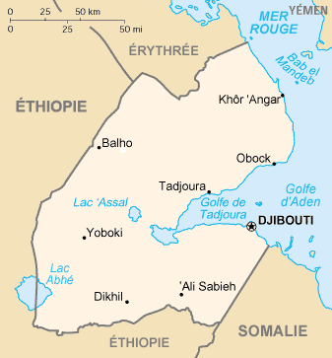
DISPOSITIF EXPÉRIMENTAL
Public : 20 enseignants de SVT dans 5 régions, environ 400 élèves.
Démarche :
Diagnostic Action Mutualisation

Slide 7
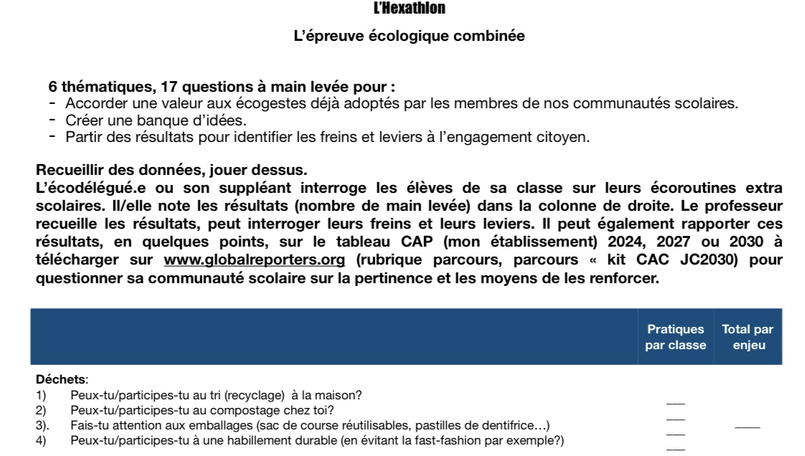

DISPOSITIF EXPÉRIMENTAL
Hexathlon
Carte CAP Monde
Fiches actions
Outils :

Slide 8


DISPOSITIF EXPÉRIMENTAL
Partenaires : CFEN + plateforme Global Reporters
Articulation : Didactique des disciplines + Interdisciplinarité +
Communauté scolaire.

Slide 9
DIFFÉRENCES FONDAMENTALES
EDD CLASSIQUE | NOTRE APPROCHE
Projets isolés, Sans diagnostic, ni évaluation | Ancrage dans le curriculum Pratiques disciplinaires
Clubs non reconnus officiellement | - Insertion dans le projet d’établissement, - Visibilité institutionnelle.
Activités ponctuelles | Progression pédagogique, Implication continue des élèves

Slide 10
PRATIQUES PÉDAGOGIQUES MISES EN OEUVRE
CAP 2024 : Enquête scientifique sur la biodiversité locale.
CAP 2025 : Evaluation des gestes éco-citoyens et conception d’actions concrètes.
Mobilisation du savoir disciplinaire pour agir localement.

Slide 11
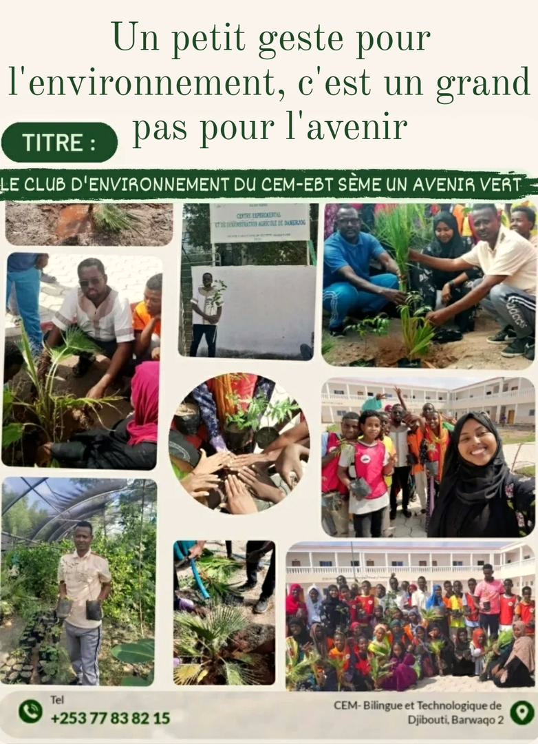
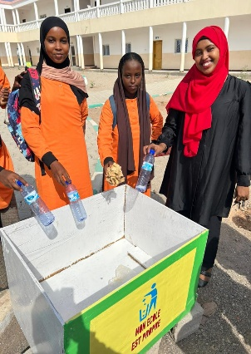
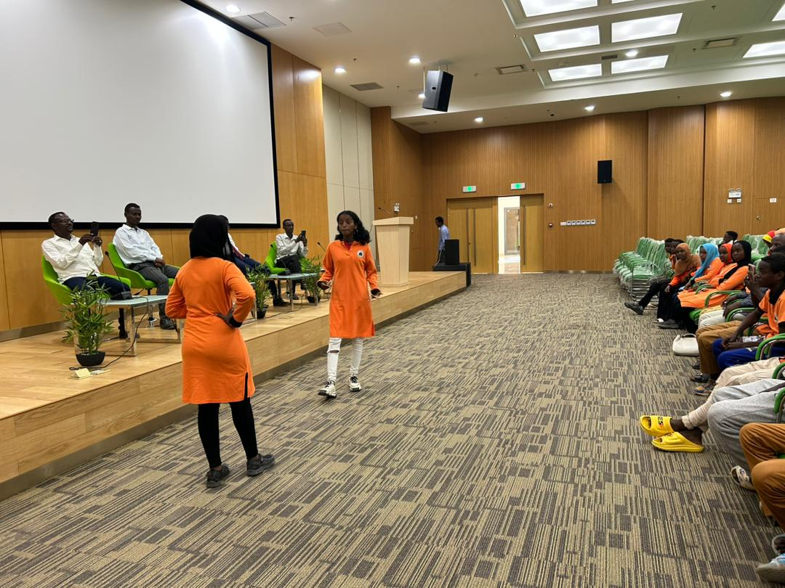
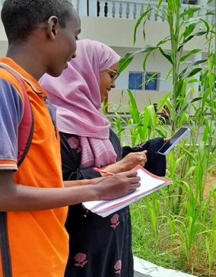
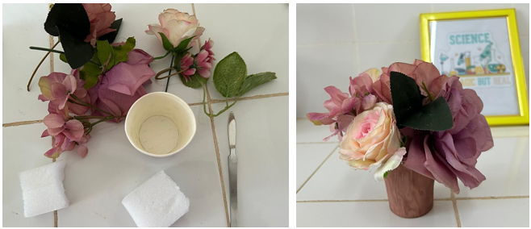
PRATIQUES PÉDAGOGIQUES MISES EN OEUVRE
Activités :
Théâtre,
Tri des déchets,
Plantation,
Recyclage créatif…etc.
Apprentissages contextualisés, transférables et signifiants.

Slide 12
3
Bilan

Slide 13
• Retombées : changement de posture enseignante et engagement accru des élèves.
• Effets mesurés : +70% de compréhension des enjeux climatiques.
• Exemples concrets : théâtre, recyclage, articles, plantation d’arbres.
• Défis : manque de ressources, reconnaissance institutionnelle limitée.
• Solutions : mobilisation communautaire, appui des chefs d’établissement.

Slide 14
Méthodologie
4

Slide 15
MÉTHODOLOGIE
• Approche : recherche-action avec double entrée didactique et institutionnelle.
• Méthodes : mixte (quantitative Hexathlon + qualitative productions élèves).
• Outils : formulaire Hexathlon, carte CAP, fiches établissements.
• Rigueur : suivi par le CFEN, documentation partagée sur les plateformes.
• Inclusion : représentativité régionale et inter-niveaux des publics cibles.

Slide 16
Résultats
5

Slide 17
RÉSULTATS
• Résultats pédagogiques : contextualisation des savoirs SVT.
• Comportements : adoption de gestes écocitoyens durables.
• Compétences : autonomie, travail collaboratif, esprit critique.
• Données chiffrées : +70% de sensibilisation selon CAP 2025.
• Dynamique : valorisation dans les projets d’établissement.

Slide 18
Leçons apprises et limites
6

Slide 19
LEÇONS APPRISES ET LIMITES
Fragmentation disciplinaire : absence de coordination interdisciplinaire.
Manque de formation spécifique des enseignants.
Faible reconnaissance institutionnelle des initiatives locales.
Peu de dispositifs de suivi-évaluation à long terme.
Notre expérimentation tente de dépasser ces blocages structurels.

Slide 20
7
Recommandations

Slide 21
RECOMMANDATIONS

Slide 22
Perspectives futures
8

Slide 23
PERSPECTIVES FUTURES
Fragmentation disciplinaire : absence de coordination interdisciplinaire.
Manque de formation spécifique des enseignants.
Faible reconnaissance institutionnelle des initiatives locales.
Peu de dispositifs de suivi-évaluation à long terme.
Notre expérimentation tente de dépasser ces blocages structurels.

Slide 24
9
Références

Slide 25
Références
MENFOP (2024). Compte rendu des activités du club EDD.
MENFOP (2024). Données CAP 2025 – EDD.
Club CEM-EBT (2024). Journal du collège.
MENFOP & CAP Monde (2025). Fiche diagnostic CAP 2025.

Slide 26
Remerciements
Enseignants de SVT des établissements pilotes.
Plateforme Global Reporters – Jean-François Malavielle.
Élèves engagés dans les clubs environnement.
CFEN pour son appui méthodologique et institutionnel.
Ministère de l'Éducation Nationale pour son soutien.

